Slide 1
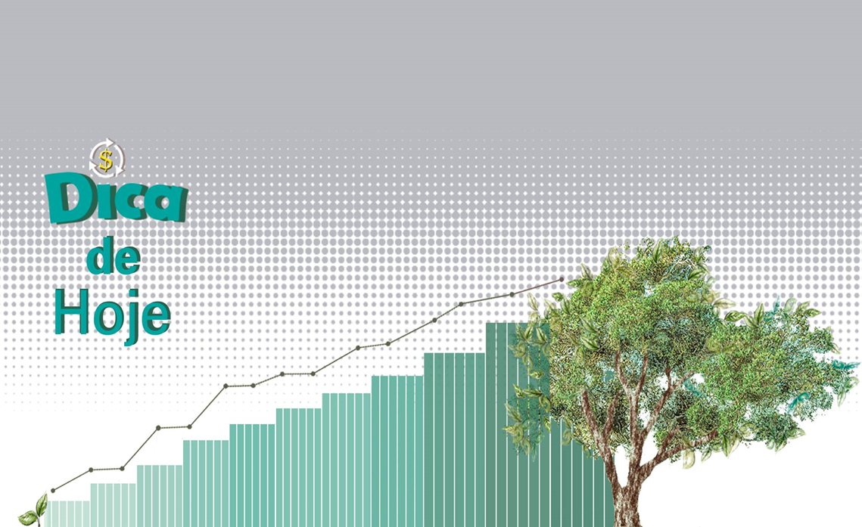
Precificação por Dividendos – Modelo de Gordon

Slide 2
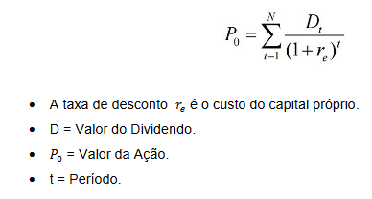
Modelo de dividendos descontados
O investidor retira da empresa apenas os dividendos.
O valor de uma ação é igual ao somatório de dividendos futuros dividido pela taxa de desconto.

Slide 3
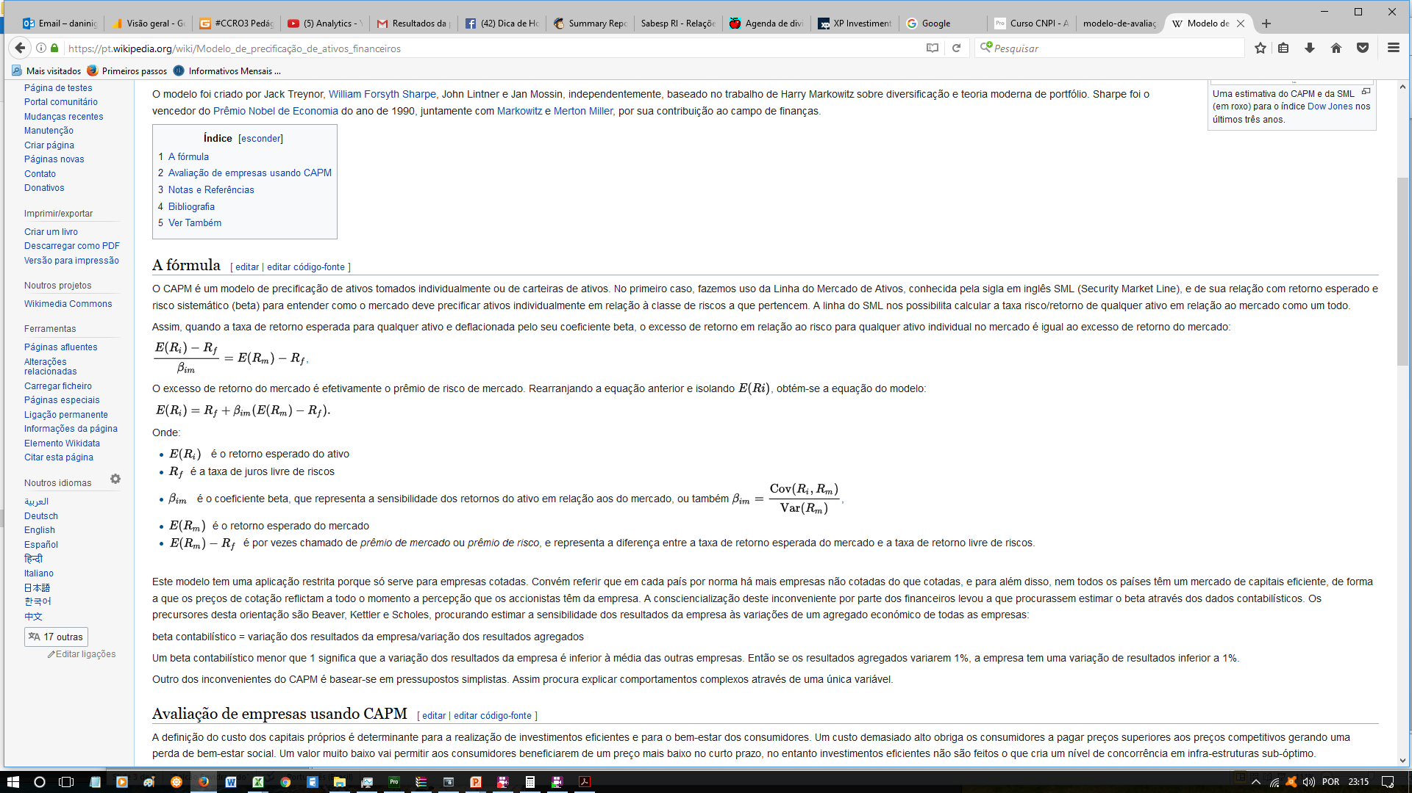
Como calcular o custo de capital Próprio
A fórmula mais tradicional é o CAPM
A ideia aqui é: Quanto eu preciso ganhar pra trocar a comodidade e a garantia da Renda Fixa para tomar o risco da Renda Variável

Slide 4
Exemplo
Vamos supor que abev3 pague 0,64 ao ano de forma constante pelos próximos 5 anos e no fim desses 5 anos eu espero que a ação estará sendo cotada pelo mesmo valor atual. R$ 18,20. Beta = 0,60.
= 0,64/( 1,13) + 0,64/ (1,13)² + 0,64/(1,13)³ + 0,64/(1,13)⁴ + 18,84/(1,13)⁵ = 12,82

Slide 5
Modelo Perpetuidade
Se a empresa está madura (steady state) e não tem expectativa de crescer seus lucros a taxas maiores a fórmula de desconto de dividendos se resume a
  Valor da Ação = DPA / Tx desconto (CAPM) – Tx Crescimento (G)

Slide 6
Outro exemplo
Egie3, distribuiu 2,2786 entre dividendos e juros sobre capital próprio líquido nos últimos 12 meses. Sabendo que o Beta da ação é de 0,5, qual o preço justo dela, imaginando um crescimento de lucros de 6% ao ano na perpetuidade.
Valor da ação = 2,415316 / (0,125-0,06)= 37,16

Slide 7
Modelo de Crescimento em dois estágios
A maioria das empresas crescem a taxas maiores atualmente e devem amadurecer depois.
Este método serve pra você calcular depois em mais de dois estágios se preferir.
Primeiro estágio de crescimento acelerado.
Você define a quantidade de anos e o crescimento acelerado.
Segundo estágio é a perpetuidade. Mesma fórmula anterior mas trazida a valor presente.

Slide 8
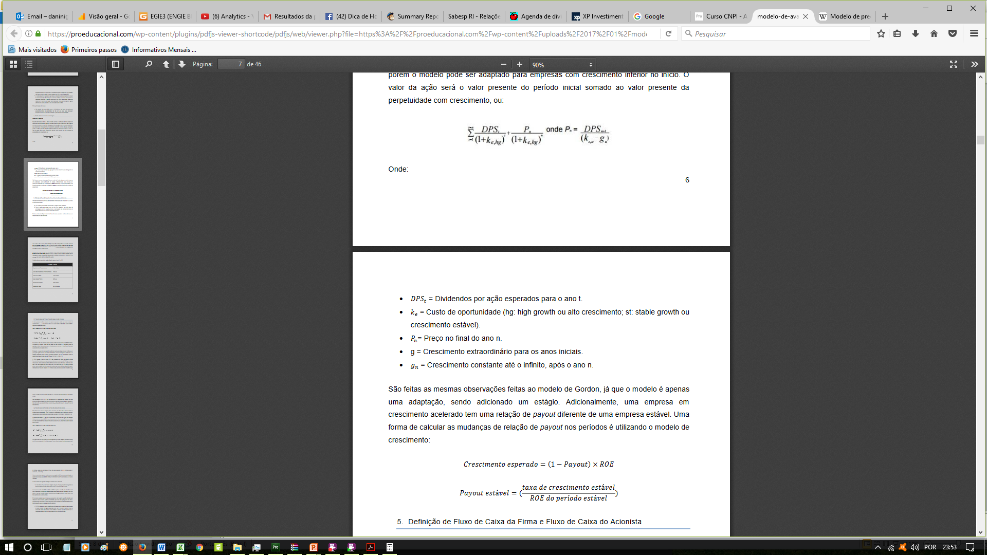
Fórmula

Slide 9
Exemplo
Raia Drogasil vem crescendo forte e o analista imagina que a empresa irá crescer ainda bem forte nos próximos 4 anos. O crescimento esperado é de 20%. Depois na perpetuidade o crescimento esperado é de 8% ao ano. O Beta da ação é de 1,10. A empresa tem payout de 42% e ROE de 16%.
O dividendo distribuido nos últimos 12 meses foi de 0,60.

